Slide 1
H ΘΕΑ Αθηνά
Αναστασία
Σοφία Μ.

Slide 2
Η θεά Αθηνά
Η Αθηνά , η κόρη του Δία, ήταν θεά της σοφίας και των τεχνών. Πριν ακόμη
γεννηθεί η Αθηνά ο Δίας κατάπιε τη μητέρα της τη σοφή Μήτιδα ,γιατί έμαθε πως αυτή μετά την Αθηνά , θα γεννούσε έναν θεό που θα του έπαιρνε το θρόνο .
Όταν λοιπόν ήρθε η ώρα να γεννηθεί η Αθηνά ,ο Δίας διέταξε τον Ήφαιστος να του ανοίξει μ’ ένα τσεκούρι το κεφάλι .
Αμέσως βγήκε απ’ το κεφάλι του πάνοπλη η Αθηνά.

Slide 3
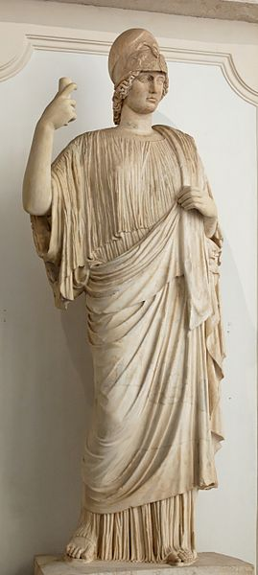
H θεά Αθηνά

